Slide 1
স্বা
গ
ত

Slide 2
রুবাইয়া সুলতানা
সহকারী শিক্ষক
হাফিজ আহমেদ উচ্চ বিদ্যালয় কুমিল্লা ।

Slide 3
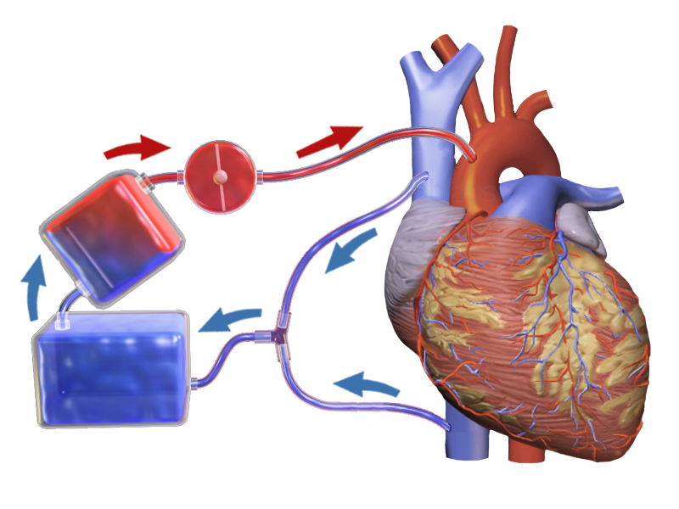
চিত্রটি লক্ষ্য কর

Slide 4
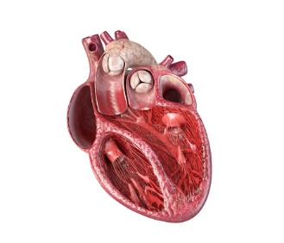
হৃৎপিণ্ডের গঠন

Slide 5
শিখনফল
এই পাঠ শেষে শিক্ষার্থীরা ---
হৃৎপিণ্ড কী তা বলতে পারবে;
হৃৎপিণ্ডের গঠন সম্পর্কে আলোচনা করতে পারবে;
হৃৎপিণ্ডের কাজ ব্যাখ্যা করতে পারবে;

Slide 6
হৃৎপিণ্ড বক্ষগহবরের বাম দিকে দুই ফুসফুসের মাঝখানে অবস্থিত একটি ত্রিকোণাকার ফাঁপা অঙ্গ ।

Slide 7
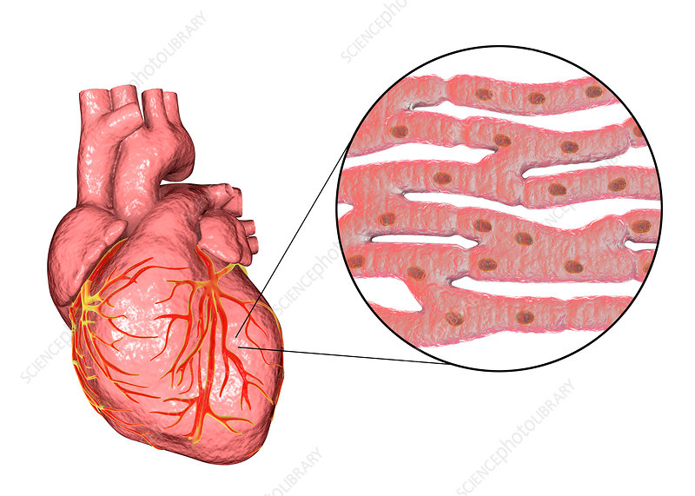
হৃৎপিণ্ড হৃৎপেশী নামক এক বিশেষ ধরনের অনৈচ্ছিক পেশি দিয়ে গঠিত। হৃৎপিণ্ড পেরিকার্ডিয়াম নামক পাতলা পর্দা দিয়ে আবৃত থাকে ।

Slide 8
একক কাজ
মানব দেহে হৃৎপিণ্ডের অবস্থান কোথায়?

Slide 9
হৃৎপিণ্ডের গঠন
হৃৎপিণ্ড-প্রাচীরে তিনটি স্তর
১। বহিঃস্তর (Epicardium)
২। মধ্যস্তর (Myocardium)
৩। অন্তঃস্তর (Endocardium)

Slide 10
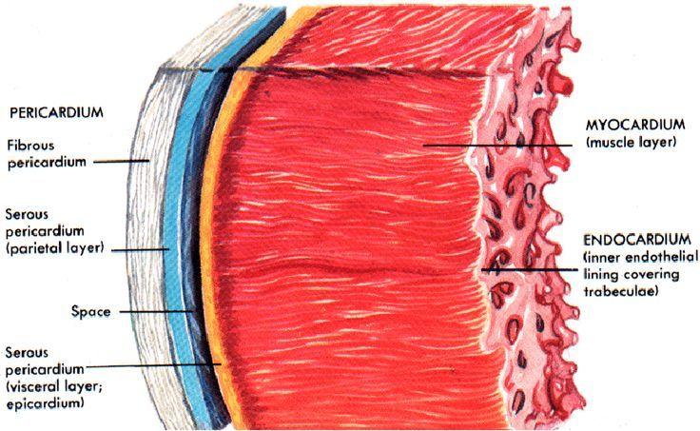
বহিঃস্তর (Epicardium)
যোজক কলা নিয়ে গঠিত।
এ স্তরে চর্বি থাকে ।
আবরণী কলা দিয়ে আবৃত থাকে।

Slide 11
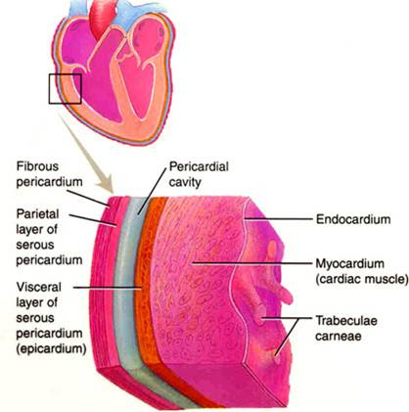
মধ্যস্তর (Myocardium)
বহিঃস্তর ও অন্তঃস্তরের মাঝখানে অবস্থিত।
দৃঢ় অনৈচ্ছিক পেশি দিয়ে এ স্তর গঠিত ।

Slide 12
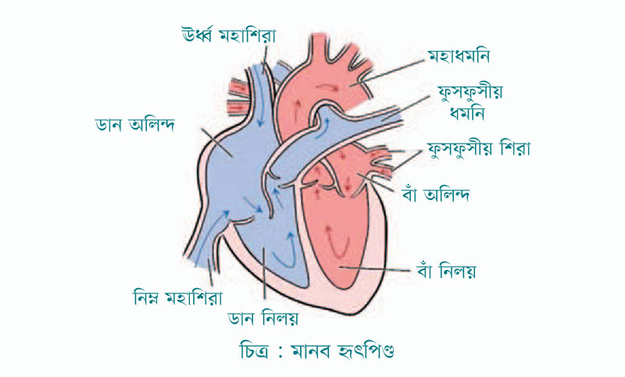
অন্তঃস্তর (Endocardium)
এটি সবচেয়ে ভিতরের স্তর।
প্রকোষ্ঠগুলো অন্তঃস্তর দিয়ে আবৃত।
এ স্তর কপাটিকাগুলোকেও আবৃত করে রাখে।

Slide 13
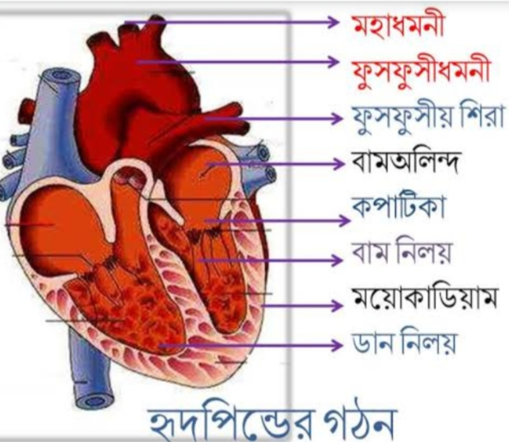
অন্তঃস্তর (Endocardium)
হৃৎপিণ্ডের ভিতরের স্তর ফাঁপা এবং চারটি প্রকোষ্ঠে বিভক্ত।
উপরের প্রকোষ্ঠ নিচের প্রকোষ্ঠের চেয়ে আকারে ছোট।
উপরের প্রকোষ্ঠ দুটিকে ডান অলিন্দ ও বাম অলিন্দ বলে।
নিচের প্রকোষ্ঠ দুটিকে ডান নিলয় ও বাম নিলয় বলে।

Slide 14
অলিঅলিন্দ দুটির প্রাচীর পাতলা আর নিলয়ের প্রাচীর পুরু।

Slide 15
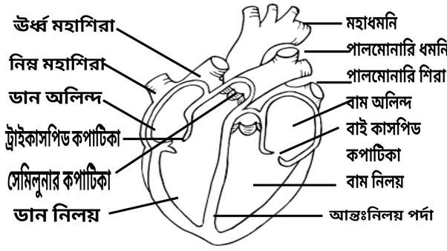
হৃৎপিণ্ডের অলিন্দ ও নিলয়ের মাঝের ছিদ্রপথ খোলা বা বন্ধ করার জন্য কপাটিকা থাকে।
ডান অলিন্দ ও ডান নিলয়ের মধ্যবর্তী ছিদ্রপথ তিন পাল্লাবিশিষ্ট ট্রাইকাসপিড ভালভ দিয়ে সুরক্ষিত।
বাম অলিন্দ ও বাম নিলয় দুই পাল্লাবিশিষ্ট বাইকাসপিড ভালভ দিয়ে সুরক্ষিত।
মহাধমনি ও ফুসফুসীয় ধমনির মুখে অর্ধচন্দ্রাকার কপাটিকা থাকে।
এর ফলে পাম্প করা রক্ত একই দিকে চলে এবং রক্ত উল্টো দিকে ফিরে আসতে পারে না।

Slide 16
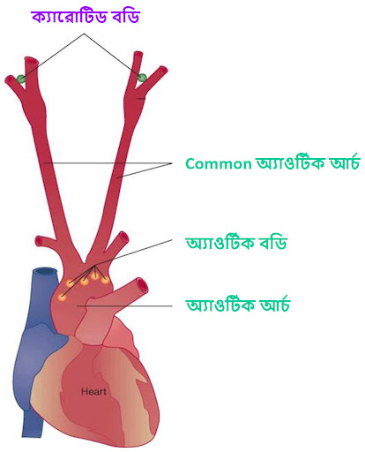
হৃৎপিণ্ডের কাজ
রক্ত সংবহন তন্ত্রের প্রধান অঙ্গ হৃৎপিণ্ড।
সংবহনতন্ত্রের রক্তপ্রবাহ সচল থাকে।
প্রকোষ্ঠ গুলো আলাদা থাকায় অক্সিজেনযুক্ত ও অক্সিজেনবিহীন রক্তের সংমিশ্রণ ঘটে না।

Slide 17
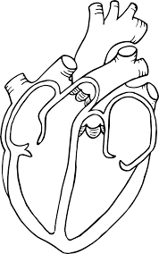
মূল্যায়ন
১। হৃৎপিণ্ড প্রাচীরে কয়টি স্তর থাকে?
২। হৃৎপিণ্ডের মধ্যস্তর কোন পেশি দিয়ে গঠিত ?
৩। হৃৎপিণ্ড কয়টি প্রকোষ্ঠে বিভক্ত?

Slide 18
বাড়ির কাজ
উল্লিখিত চিত্রটির গঠন বর্ণনা কর।

Slide 19
ধন্যবাদ

